Slide 1
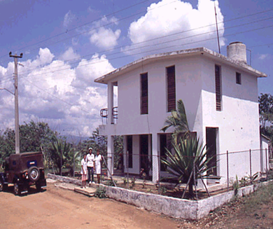
Facultad de Ciencias Médicas Sagua La Grande.
DISCIPLINA: Medicina General Integral.
ASIGNATURA: Promoción de Salud.
CARRERA: Medicina
AÑO: 1er año durante el 2do periodo.
TEMA II: Comunicación en Salud
F.O.D: Conferencia.

Slide 2
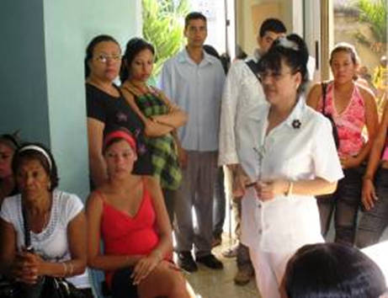
Promoción de salud
Tema II.
Comunicación en Salud

Slide 3
Sumario
Comunicación como proceso. Definición. Elementos que la integran. Tipos de comunicación. Canales para la comunicación.
Comunicación para la salud. Definición. Habilidades comunicativas necesarias para el desempeño del médico como promotor de salud de la comunidad.
La Comunicación para la salud como herramienta de la PS y su enfoque intersectorial y comunitario.
El mensaje y los medios de comunicación social. Elaboración de mensajes. Selección y uso de los medios de comunicación al alcance del médico en la comunidad.
La relación sistémica de los componentes del Proceso Docente Educativo (PDE) en el desempeño de la función docente educativa del médico general. Componentes personales y no personales del PDE.

Slide 4
Objetivos
Interpretar la comunicación como proceso social y herramienta de la promoción de salud con enfoque intersectorial en el escenario de la APS.
Identificar las habilidades comunicativas necesarias para el desempeño del médico general como promotor de salud de la comunidad.
Elaborar mensajes para promover comportamientos saludables en las personas y familias mediante la selección adecuada de los medios y los recursos disponibles.
Valorar la importancia de la relación sistémica de los componentes del Proceso Docente Educativo (PDE) en el desempeño de la función docente educativa del médico general.

Slide 5
Comunicación:
Latín: Comunis ( común y público)
Acto de transmisión
La comunicación se define como “El proceso de intercambio de ideas, hechos, opiniones o emociones por parte de dos o más personas”, cuando se trata de comunicación entre individuos; y en “Intercambio de información efectiva entre dos o más unidades organizativas o sus representantes” al referirse a sistemas sociales.

Slide 6
La comunicación en salud
Proceso en el que se realizan y transmiten mensajes, basados en necesidades del usuario, para promover la salud de los individuos y comunidades
Generar actitudes positivas y hábitos saludables
Promover el diálogo y el intercambio de información

Slide 7
TIPOS O CANALES DE COMUNICACIÓN
COMUNICACIÓN
INTERPERSONAL
2. GRUPAL
3. MASIVA
La más empleada, permite estrecha interrelación, permite la retroalimentación, es insustituible
Son grupos seleccionados, que comparten una finalidad común, relacionada con la educación, el trabajo o la participación comunitaria, emplea técnicas de comunicación grupal, los grupos focales, las charlas educativas.
Llega a gran número de personas a la vez, no es interpretada ni asimilada de la misma manera por todos, usa los medios de comunicación.

Slide 8
INFORMAR
SENSIBILIZAR
CONCIENTIZAR
EDUCAR
PERSUADIR
Funciones de la Comunicación
CONVENCER
MOTIVAR
EXPLICAR
ESCUCHAR
GENERAR OPINIÓN
MOVILIZAR A GRUPOS DE LA POBLACIÓN

Slide 9
Elementos de la comunicación
EMISOR
Codifica
RECEPTOR
descodifica
MENSAJE
Canal Verbal y Extraverbal
de la
Comunicación
RETROALIMENTACIÓN
Notes:
En todo proceso comunicativo intervienen al menos, un sujeto que emite el mensaje es el que codifica y otro sujeto que lo recibe descodificando e interpretando el mensaje, es decir, un sujeto participa como emisor y otro como receptor, ocurriendo una retroalimentación pasaqndo el receptor a emisor y emisor a receptor, apareciendo la acción.

Slide 10
Funciones de la comunicación
Zum..…
Regulativa
Informativa
Afectiva
¿
Notes:
Las escuelas que se han dedicado al estudio de la comunicación desde su estructura y sus funciones, G. M. Andreieva (1984) y V. Ojalvo (1999), donde la comunicación como categoría la integran estructuralmente tres componentes:
Comunicativo
Interactivo
Perceptivo
B. F. Lomov fundamenta que la estructura de la comunicación se da a través de los tres componentes referidos anteriormente por Andreieva, informativo (es donde en el interactuar se obtiene o se brinda información), regulativo (en el interactuar los integrantes influyen en los otros con sus conocimientos y actitudes) y lo afectivo (como responden uno a los otros a sus problemas, mediando en las formas y actitudes adoptadas en el proceso comunicativo).Todos estrechamente interrelacionados.
MSc. Alonso González, M., Dr. Ruíz Hernández, I., Dra. C. Oksana Kraftchenko Beoto Dra. Ricardo Alonso, O. en su artículo “Habilidades Comunicativas para establecer una adecuada relación médico paciente”. Hacen mención a un sistema de habilidades para el logro de una adecuada relación médico-paciente-familia-comunidad a partir de las tres funciones de la comunicación, las cuales se corresponden con los componentes estructurales identificados por los autores G. M. Andreieva y B. F. Lomov.
Afectiva
Informativa
Regulativa
En el proceso de comunicación que se lleva a cabo en la atención médica, donde cada integrante desempeña roles diferentes como por ejemplo, no es lo mismo ocupar el rol de médico, que el de paciente, ni el de la familia, inclusive el de comunidad, ante un problema que atañe al colectivo, aspectos de suma importancia a tener en cuenta en La Atención Médica Integral que se brinda a la familia y la comunidad, obteniendo y transmitiendo información, en el logro de la salud y el bienestar de la población.
Conociendo la magnitud de las repercusiones que para la salud de la población y el trabajo del Médico General Integral y General Básico tiene el adecuado manejo comunicacional de la entrevista médica y la relación médico-paciente-familia-comunidad, es necesario valorizar estos aspectos en el proceso docente educativo que se lleva a cabo en La Atención Primaria de Salud, actual escenario docente de la carrera de medicina, atendiendo además a que es la prioridad de ubicación de los profesionales recién graduados y la puerta de entrada del Sistema Nacional de Salud, donde el médico tiene que atender a todo tipo de paciente que llega, el enfermo somático, el que acude con situaciones psicosociales y problemas situacionales, familiares, laborales, por lo que podemos afirmar que son los más necesitados de un amplio dominio en conocimientos y habilidades comunicativas que les permita el cumplimiento de las actividades integrales, dado el carácter social y la complejidad de las relaciones interpersonales que se llevan a cabo durante la atención médica en el nivel primario de atención, en el logro de la salud física, mental, funcional y subjetiva del paciente y donde además el contexto de la familia y la comunidad median en estos éxitos. RMP (Relación Médico-Paciente-Familia-Comunidad).

Slide 11
Herramientas para la Promoción de Salud:
EDUCACION
PARA LA SALUD
COMUNICACION
PARA LA SALUD
PARTICIPACION
SOCIAL
CAPACIDADES
HABILIDADES
DESTREZAS
INTERPERSONAL
GRUPAL
MASIVA
ACTORES SOCIALES
EMPODERAR
COMUNIDAD

Slide 12
Características de una buena comunicación en salud.
Científica.
Clara y concreta.
Responde a datos sobre el tema.
Responde al comportamiento que pretende.
Motivadora para el aprendizaje.
Satisface las aspiraciones del individuo o el grupo.
Ayuda a superar obstáculos y resistencias culturales.
Respetuosa con las creencias éticas y religiosas.
Notes:
Debe mostrarse actualidad científica del tema aconsejable referenciar fuentes. Utilizando un lenguaje claro con sinónimos del acervo popular. Presentar datos o valores cualitativos. Exponer el comportamiento adecuado nunca sobre la base de la crítica directa pues puede reflejarse la realidad personal de algún individuo. Que impulse el interés por el aprendizaje para la vida. Mantener el respeto por el otro independientemente de las creencias y valores.

Slide 13
Habilidades para ser un buen comunicador comunitario
-Lograr buen grado de empatía
-Saber escuchar
-Respetar el criterio de tu interlocutor
-No imponer sino persuadir
-Tener habilidades para aprovechar el espacio y los recursos de que dispone.

Slide 14
El mensaje

Slide 15
EL MENSAJE: es la formulación de una idea, un concepto que ha de ser transmitido a una audiencia específica
LOS MEDIOS: son los canales de comunicación a través de los cuales se transmiten los mensajes(interpersonal ,grupal, masivo)
LOS MATERIALES DE APOYO: son los recursos para la transmisión de los mensajes, sirven para complementar la información que se va a transmitir
No tienen que ser complejo ni costosos
Se usen términos populares, se redacten con lenguaje sencillo para buscar que sean mas comprensibles y mas efectivos

Slide 16
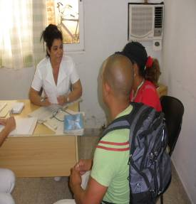
Anatomía de un Mensaje
Lo técnico: Lo que te informo.
Lo relacional: Lo que pienso de ti.
Lo apelativo: Lo que quiero que hagas.
Lo auto-revelador: Lo que te digo sobre mi mismo.

Slide 17
En la confección del mensaje debe tenerse presente:
1-Debe ser breve y sencillo, incluir solo ideas claras
2-Ofrecer información completa y confiable
3-Repetir la idea varias veces
4-Recomendar un cambio preciso de conducta
5-Mostrar la relación entre el problema y la conducta recomendada
6-Utilizar una consigna o slogan
7-Lograr que el mensaje sea presentado por una fuente confiable, según lo percibe el público objetivo
8-Presentar los hechos de forma directa
9-Utilizar siempre expresiones positivas
10-Emplear el humor sin ser ofensivos con nadie

Slide 18
Los canales verbales (primarios, directos)
Algunos elementos verbales son:
Las expresiones de atención personal.
Los comentarios positivos.
Hacer preguntas.
Los refuerzos verbales.
El empleo del humor.
La variedad de los temas.
Las expresiones en primera persona, etc.

Slide 19
Los canales no verbales (secundarios, indirectos)
Expresión de acompañamiento del habla
Emociones POSITIVAS
La postura
La mirada
La expresión facial
Los gestos
La apariencia personal

Slide 20
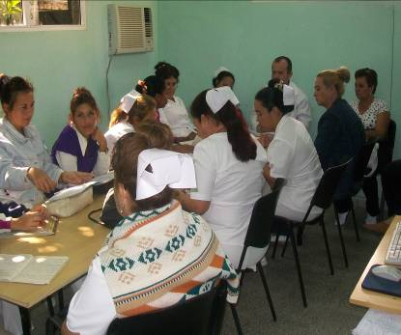
COMPONENTES PARALINGÜÍSTICOS
1. El volumen de la voz.
2. La entonación.
3. La fluidez.
4. La claridad:
5. La velocidad:
6. El tiempo de habla:
Notes:
1. El volumen de la voz:
Volumen alto puede indicar seguridad y dominio.
Hablar demasiado alto sugiere agresividad, ira o tosquedad.
Una voz que varía poco de volumen no será muy interesante de escuchar.
2. La entonación:
Unas palabras pueden expresar esperanza, afecto, sarcasmo, ira, excitación o desinterés, dependiendo de la variación de la entonación del que habla.
Una escasa entonación, con un volumen bajo, indica aburrimiento o tristeza.
Un tono que no varía puede ser aburrido o monótono.
Se percibe a las personas como más dinámicas y extrovertidas cuando cambian la entonación de sus voces a menudo durante una conversación.
En general, una entonación que sube es evaluada positivamente (como alegría); una entonación que decae, negativamente (tristeza); una nota fija, como neutral.
Muchas veces la entonación que se da a las palabras es más importante que el mensaje verbal mismo.
3. La fluidez:
Las vacilaciones, falsos comienzos y repeticiones excesivas pueden causar impresión de inseguridad, incompetencia, poco interés o ansiedad.
Demasiados períodos de silencio podrían interpretarse negativamente. (Ansiedad, enfado o, incluso, una señal de desprecio).
Expresiones con un exceso de palabras de relleno durante las pausas (por ejemplo, "ya sabes", "bueno"), o sonidos como "ah" y "eh“, provocan percepciones de ansiedad o aburrimiento.
Otro tipo de perturbación incluye repeticiones, tartamudeos, pronunciaciones erróneas, omisiones y palabras sin sentido.

Slide 21
Barreras del emisor
Desinterés por expectativas tecnológicas.
Uso de terminología muy técnica.
Incongruencias entre el mensaje verbal y no verbal.
Actitud distante. Tendencias a juzgar al perceptor.
Utilización del término “deberías” o imposiciones.
Poca elaboración de las ideas.
Falta de claridad en la expresión.
Presunción en la comprensión del mensaje.
Notes:
Formas de solucionar las barreras de la comunicación.
Adoptar una actitud amistosa.
Investigar e identificar expectativas y objetivos del perceptor.
Establecer una comunicación interactiva.
Lograr congruencia entre el mensaje verbal y no verbal.
Evitar juzgar al perceptor.
Evitar imposiciones.
Comprobar si se ha entendido el mensaje.

Slide 22
Barreras del receptor
Fallos de memoria.
Fallas de conocimientos.
Falta de motivación.
Desinterés.
Estereotipos.
Prejuicios.

Slide 23
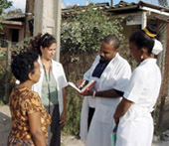
Tarea docente
Después de revisar toda la bibliografía relacionada con el tema de la comunicación en salud :
Realice una valoración de las reglas que debe seguir el personal de salud para conducirse ante un auditorio. El trabajo será entregado de forma individual.

Slide 24
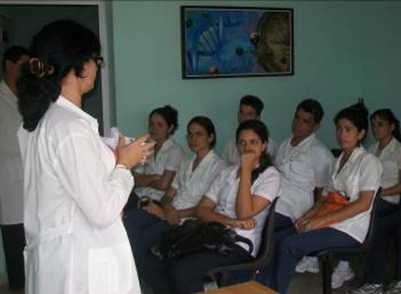
ORIENTACION TRABAJO INDEPENDIENTE
Después de revisar bibliografía básica del tema, Ud. en sus labores de educación en el trabajo va a indagar el problema de salud principal de su CMF y va a realizar un mensaje el cual puede ser escrito, un dibujo etc. El cual será realizado en equipo

Slide 25
Bibliografía
Fundamentos de la MGI 2023. Parte III, Cáp. 7 pág. 69-76
Álvarez Sintes y col Medicina General Integral la Habana 2022 Tomo I, vol. I Comunicación en salud cáp. 18 pág. 154- 157; capítulo 19 pág. 158-170.

